Slide 1
増分型仮想仕事式と
浮動応力点積分に基づく
大変形解析のための
Galerkinメッシュフリー法の定式化
釣合方程式
大西 有希， 天谷 賢治
東京工業大学

Slide 2
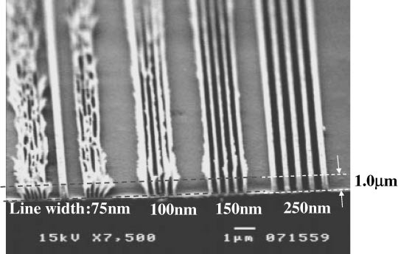
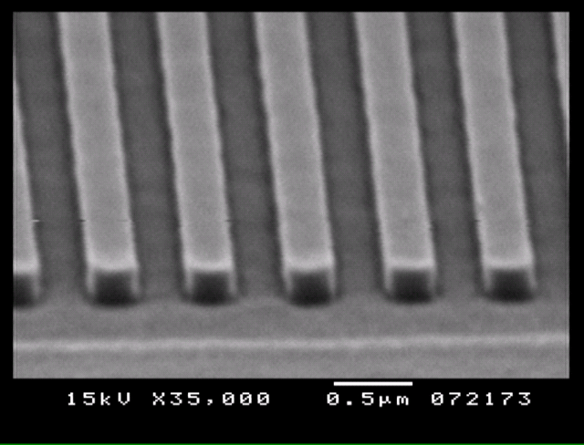
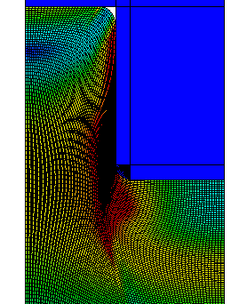
研究背景（モチベーション）
柔らかい材料の（超）大変形を「手軽」に解きたい．
（アプリケーションは
熱ナノインプリント，
ホットエンボス等）
従来はFEMを使用していたが，
メッシュがすぐに潰れてしまう．
アダプティブメッシングは「手軽」
ではない．
メッシュフリーに挑戦！

Slide 3
研究の大目標
Galerkin系メッシュフリー法（EFGM系）
手軽に（超）大変形が扱える
（メッシュやセルを繰り返し生成しない）
を満たす解析手法を確立

Slide 4
メッシュフリー領域積分法３種
バックグラウンドセル積分
    いわゆるオリジナルのEFGM
    物理量の輸送時に数値拡散が生ずる
節点積分
    SCNIを中心に最近も研究が続いている．(大変形もある)
    ゼロエネルギーモード（FEMのアワーグラスモードと等価）を抑えるための人工安定化項を加える必要がある．
    初期ボロノイセル分割に基づくTotal Lagrange法を採用
    強烈な大変形の取り扱いに難あり．（特に圧縮大変形）
応力点積分
    あまり研究例が無い．（決まった定式化がまだない．）
    特に大変形に関する研究例は少ない．
    本研究ではこれを採用（「浮動応力点積分」と命名）

Slide 5
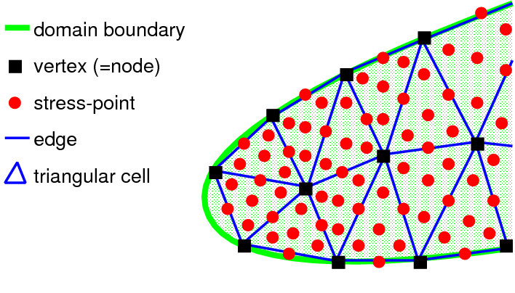
浮動応力点積分メッシュフリー法の概要
初期形状を非構造格子で空間離散化
形状関数とその勾配の計算にはMLSを使用
領域積分は応力点ベース（FEMの三角形１次要素と類似）
積分補正によりパッチテストを通過

Slide 6
旧定式化の問題点
【根本的な問題】
MLSをUpdated Lagrangeで使用
⇒節点の手のつなぎが時々刻々変化する
⇒通常の(FEM同様の)計算方法を用いると，
節点内力ベクトルの時間的連続性が保たれない
＜参考＞２要素FEMを例にした簡便な説明
手の
つなぎ
を変化
解析
t=0 内力＝外力＝０
t=Δt 内力＝外力
t=Δt 内力≠外力

Slide 7
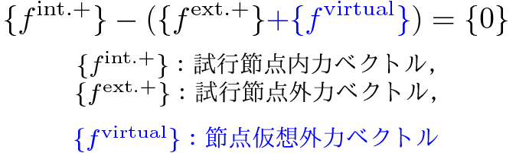
旧定式化の問題点（続き）
【旧定式化での対処法】
釣合方程式に仮想外力項を加え，（強引に）内力ベクトルの時間的連続性を保っていた．
解析精度の低下を招いていた．
節点内力ベクトルの時間的連続性を保つことのできる新たな定式化が必要（本研究の小目的）

Slide 8
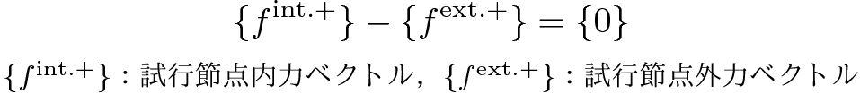

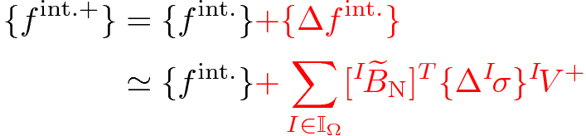
新定式化の節点内力ベクトル
釣合方程式
もしFEM同様に{f ^{int.+}}を記述したら（三角形１次要素風）
提案手法の{f ^{int.+}}の記述（増分型）
節点内力
増分ベクトル
何応力？

Slide 9
節点内力増分ベクトルとΔσ
提案手法ではΔσを次式で定義する．
  L：速度勾配
  Cauchy応力増分を増分前Cauchy応力と体積変形成分を除く速度勾配を用いて補正した量．
  現時点で数理的な裏付けは得られていない．
  本講演では解析例によって上式の正当性を示す．

Slide 10
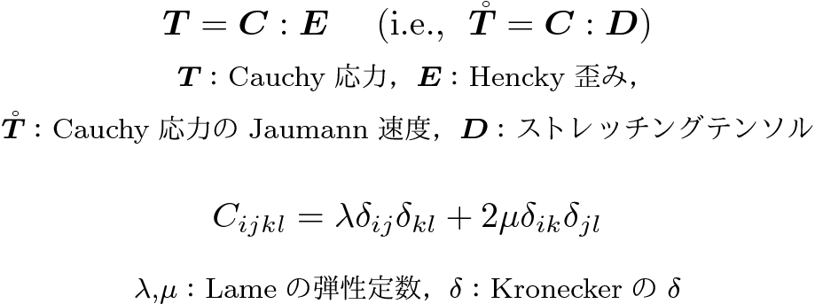
解析例で用いる構成式
等方弾性体

Slide 11
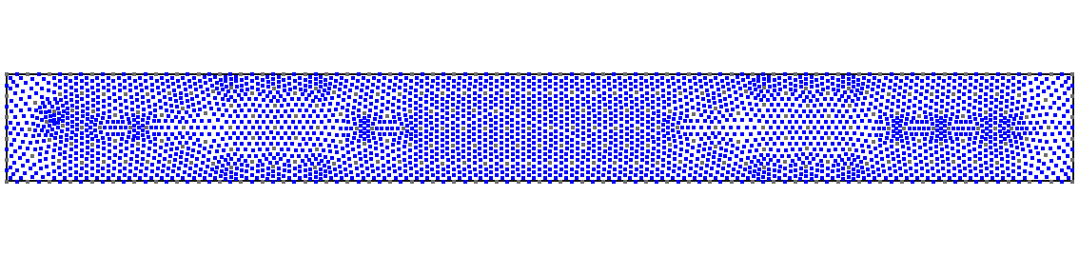
解析例：片持ち梁の曲げ
Concentrated
Force
静的，平面歪み，1m×0.1mの矩形領域
ヤング率：1 GPa，ポアソン比：0.3
左辺を完全拘束，右上角に下方向の集中荷重
ABAQUS/Standard(４角形選択的低減積分要素) 解析結果との比較

Slide 12
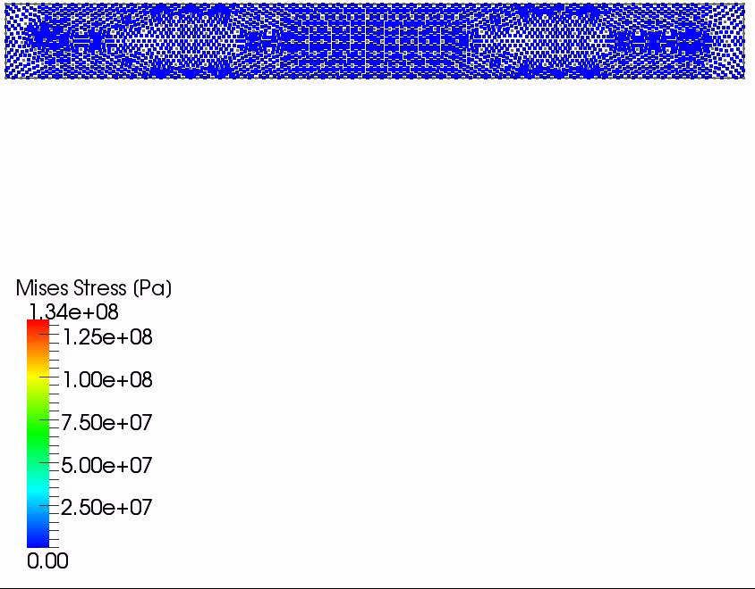
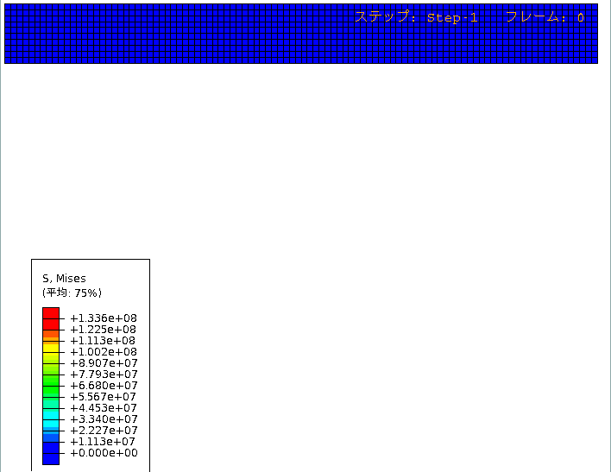
解析例：片持ち梁の曲げ
提案手法 ABAQUS/Standard

Slide 13
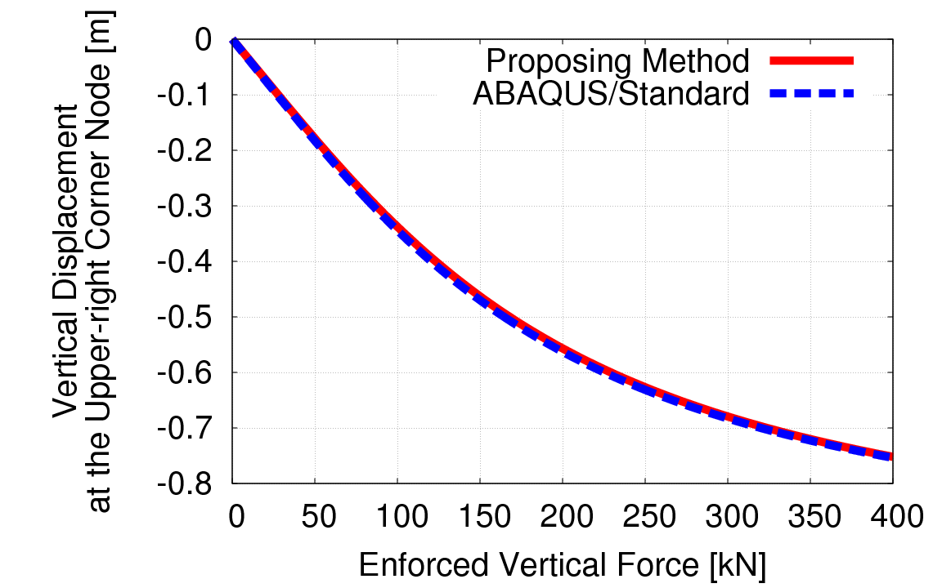
解析例：片持ち梁の曲げ
荷重点（右上角）のy方向変位を比較
ABAQUS/Standard（４角形選択的低減積分要素）の解と誤差0.25％で一致

Slide 14
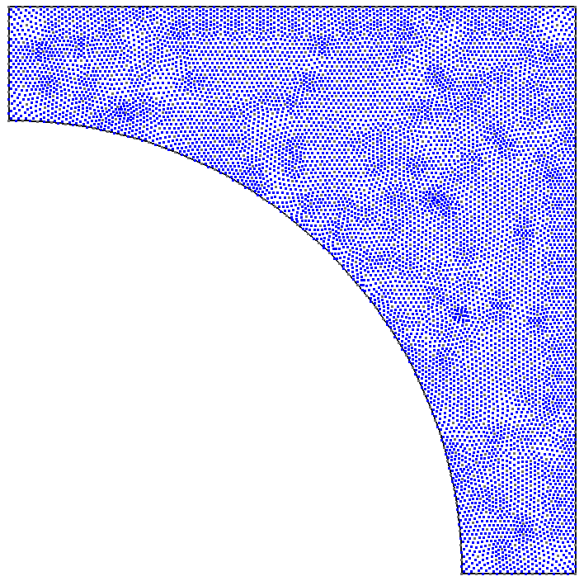
解析例：引張解析
静的，平面歪み
1m×1mの矩形領域に
半径0.8mの1/4円の穴
ヤング率：1GPa
ポアソン比：0.3
左辺を左右拘束
下辺を上下拘束
上辺を左右拘束と同時に
上方向に1mの強制変位
同じ初期メッシュのFEM（三角形一次要素）と比較
Enforced
Displacement
1m
0.8m

Slide 15
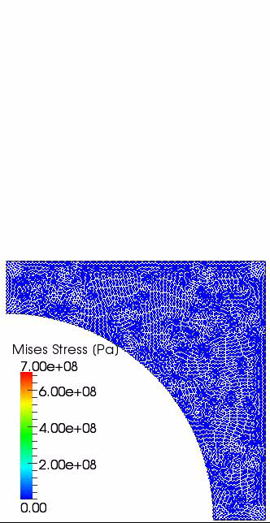
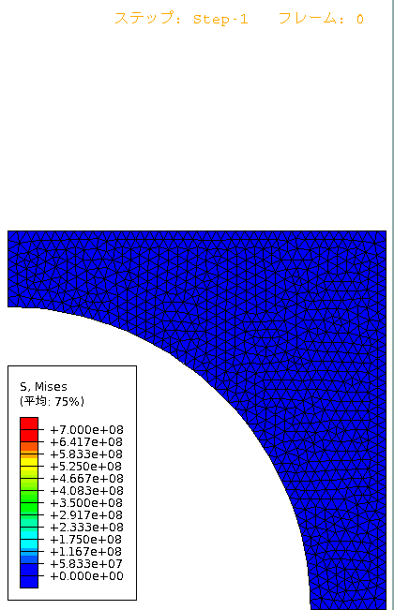
解析例：引張解析
提案手法
ABAQUS/Standard

Slide 16
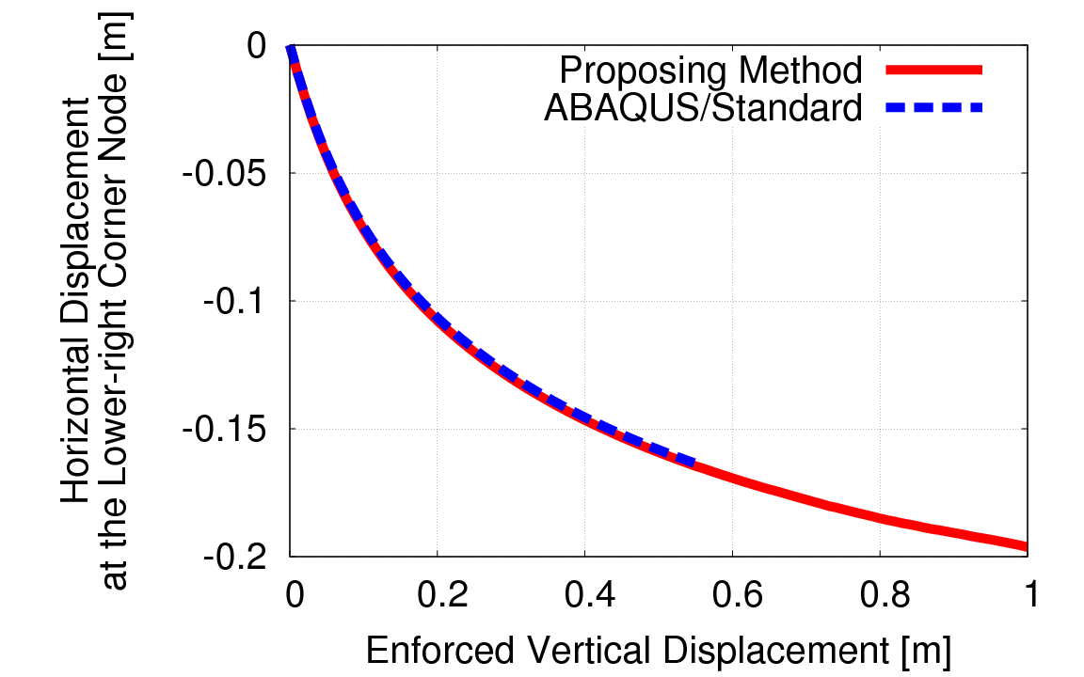
解析例：引張解析
右下角の節点のx方向変位を比較
ABAQUS/Standardが止まる直前までほぼ一致

Slide 17
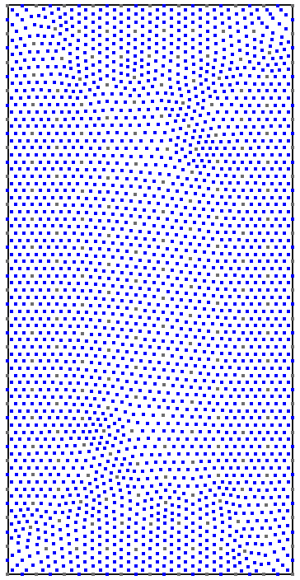
解析例：押込解析
静的，平面歪み
0.5m×1mの矩形領域
ヤング率：1GPa
ポアソン比：0.49
左辺を左右拘束
下辺を上下拘束
上辺を左右拘束と同時に下方向に0.5mの強制変位
同じ初期メッシュのFEM（三角形一次要素）と比較
Enforced Displacement
1m
0.5m

Slide 18
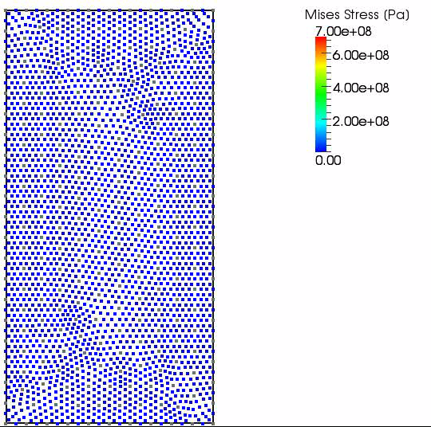
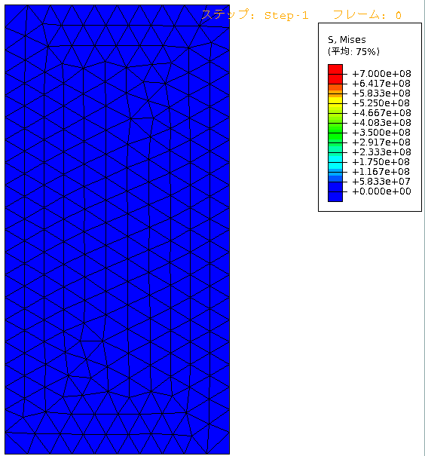
解析例：押込解析
提案手法 ABAQUS/Standard

Slide 19
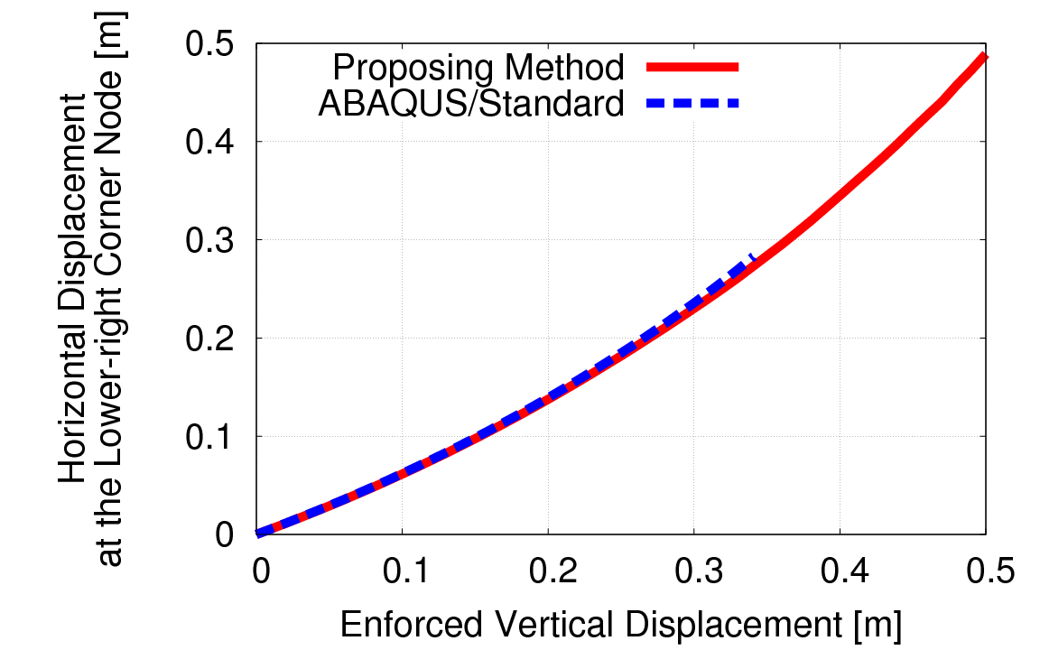
解析例：押込解析
右下角の節点のx方向変位を比較
ABAQUS/Standardが止まる直前までほぼ一致

Slide 20
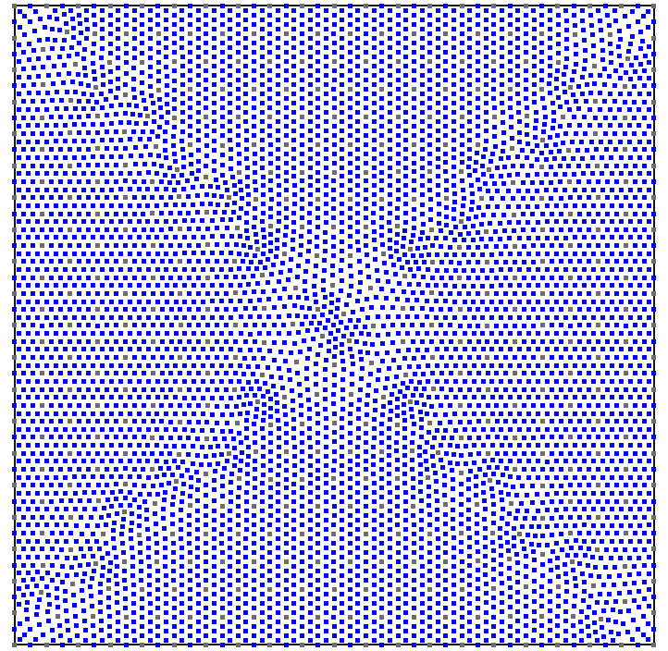
解析例：半面押込解析
静的，平面歪み
1m×1mの矩形領域
ヤング率：1GPa
ポアソン比：0.49
左辺を左右拘束
下辺を上下拘束
上辺左半分を左右拘束
と同時に下方向に0.5m
強制変位
Enforced Displacement
1m
1m

Slide 21
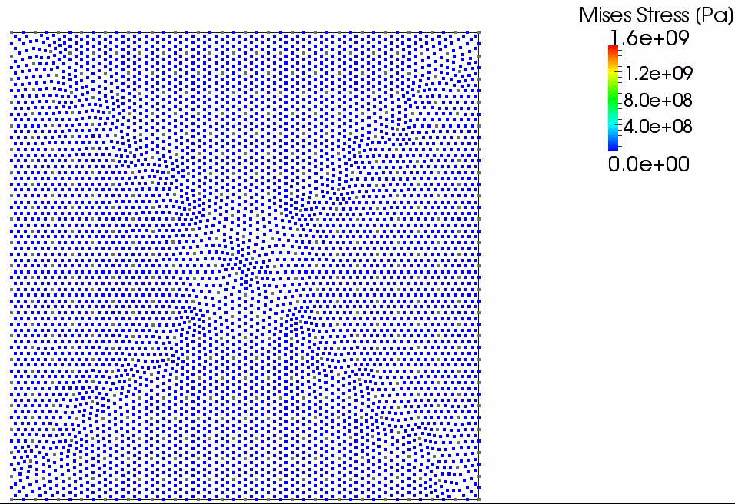
解析例：半面押込解析
メッシュ固定のFEMでは早い段階で解析不能に陥る問題でも，妥当な解が得られている．

Slide 22
まとめ／今後の予定
まとめ
  増分型の定式化による浮動応力点積分メッシュフリー大変形解析法の改良を行った．
  基本的な大変形問題に対し，FEMと同等の計算精度を持ち，FEM以上の大変形が扱えることを示した．
今後の予定
  内力増分の式の数理的裏付け
  計算速度の向上
  アダプティブFEMとの精度比較
  弾塑性や粘弾性の材料モデルに適用
  接触機能
  節点，応力点の自動追加

